Slide 1
TÜBÜLOİNTERSTİSYEL HASTALIKLAR
Dr.Şule Şengül
Nefroloji BD

Slide 2
HEDEFLER
Akut ve kronik tübülointersitisyel hastalıkların:
Vezikoüretal reflü ve reflü nefropatisinin:
Tanımı
Patogenezi
Epidemiyolojisi
Patolojisi
Tanısı
Doğal seyri ve tedavisi

Slide 3
AKUT İNTERSTİSYEL NEFRİT (AİN)
Tanım:
Akut,
Genellikle geri dönüşümlü,
İnterstisyumda inflamatuar infiltratlar ile karakterize nadir görülen bir akut böbrek hasarı nedenidir.

Slide 4
AİN
Patogenez:
Genellikle bir ilaç veya infeksiyöz ajana karşı immunolojik olarak ortaya çıkmış bir hipersensitivite reaksiyonudur
Etkene maruz kalanların az bir kısmında
Doz bağımlı olmayan
Etkene tekrar maruziyet ile tekrarlayan
Zaman zaman renal granülomlarla seyreden gecikmiş tip hipersensitivite reaksiyonuyla seyredebilen
İnfeksiyöz etken söz konusu olduğunda interstisyumda etkenin olmaması
İndükleyebilen antijenler:
Tübüler basal membran bileşenleri
Sekrete edilmiş tübüler proteinler
Non-renal proteinler (immun kompleksler)

Slide 5
AİN
Epidemiyoloji:
ABH’nin nadir görülen bir nedeni
Tüm böbrek biyopsilerinde %2-3 +
Açıklanamayan veya ilaçla indüklendiği düşünülen ABH biyopsilerinde %10-25 +
Her yaşta görülebilir

Slide 6
AİN
İlaç ilişkili
İnfeksiyon ilişkili
Sistemik hastalıklarla ilişkili
Malign neoplazmalarla ilişkili
Böbrek nakilli hastalarda
İdiyopatik

Slide 7
İLAÇLARLA İLİŞKİLİ AİN
Prototipik prezentasyonu metisillin ile tanımlanmıştır
Günümüze kadar pek çok ilaçla tanımlanmıştır
Beta laktam antibiyotikler, sülfonamidler, florokinolonlar ve rifampin
NSAİ ilaçlar
COX2 inhibitörleri
Antiülser ilaçlar, diüretikler, fenindion, fenitoin, allopurinol ve proton pompası inhibitörleri
Tirozin kinaz inhibitörleri, antiretroviral ilaçlar

Slide 8
İLAÇLARLA İLİŞKİLİ AİN
Renal belirti ve bulgular:
Etken ilaç başlandıktan birkaç gün ile birkaç hafta arasında:
Künt böğür ağrısı, ödem ve kan basıncı yüksekliği olmaksızın olabilir.
Böbrek fonksiyonunda ani bozulma (hafif…ciddi ye kadar giden derecelerde ve hastaların 1/3’ünde diyaliz gerekir)
Hafif proteinüri (<1g/gün) saptanır
İdrar analizinde anormallikler (hematüri, piyüri ve lökosit silendirleri) görülür.
Eritrosit silendiri görülmez.
USG’de böbrek boyutları normal ya da hafif artmıştır ve korteks ekojenitesi de genellikle artar.

Slide 9
İLAÇLARLA İLİŞKİLİ AİN
ÖZEL BULGU:
NSAİ ilaçlar ile indüklenmiş AİN hastalarının %75’inde nefrotik düzeyde proteinüri saptanır

Slide 10
İLAÇLARLA İLİŞKİLİ AİN
Ekstrarenal belirti ve bulgular:
Hafif ateş
Makülopapüler döküntü
Artraljiler
Eozinofili
Hemoliz veya hepatit bulguları
Artmış serum IgE düzeyi

Slide 11
İLAÇLARLA İLİŞKİLİ AİN
Patoloji:
Yama tarzında, genellikle derin korteks ve dış medullada lokalize inflamatuar infiltratlar
Ciddi olgularda diffüz infiltaratlarda olabilir
Hücrelerin çoğu T hücreler ve monosit-makrofajlardır
Plazma hücreleri, eozinofiller ve nötrofilik granülositler de görülebilir
Bazı hastalarda granülom formasyonu da görülebilir
İnterstisyel ödem
Işık mikroskopisinde vasküler ve glomerüler patoloji saptanmaz.
EM incelemede, NSAİ ilaçlarla indüklenmiş olgularda podosit hasarı gösterilebilir.
Hastaların çoğunda IFM ve EM incelemede immun depolanma gösterilmez.

Slide 12
İLAÇLARLA İLİŞKİLİ AİN
Tanı:
En kesin tanı böbrek biyopsisi
Eozinofilüri
Galyum taraması (spesifitesi düşük, önerilmiyor)

Slide 13
İLAÇLARLA İLİŞKİLİ AİN
Doğal seyir ve tedavi:
Böbrek yetmezliğinin derecesi prognozu belirlemiyor
ABH’nin süresi ve interstisyel fibrozisin şiddeti en iyi prognostik göstergelerdir.
Sorumlu ilacı kesilmesi ilk ve en önemli basamaktır.
Kortikosteroidler

Slide 14
İNFEKSİYONLARLA İLİŞKİLİ AİN
İnfeksiyöz ajanın renal parankimal invazyon yapmaksızın immunolojik mekanizmalarla AİN’ye yol açmasıdır.
Bakteriler (Brusella, Campilobakter, E.coli, Legionella, Leptospira, M.tuberculosis*, Salmonella*, Stafilokok, Streptokok ve Yersinia)
Virüsler (Adenovirüs, CMV, EBV*, Hantavirus, HAV, HBV, HSV, Polyoma…)
Parazitler (Toxoplasma*, Leismania)
Diğerleri (Chlamidia ve Mycoplasma)
* Granülomatöz AİN’ye neden olabilen infeksiyöz etkenler
Notes:
İnfeksiyöz ajanın renal parankimi direk invaze ederek inflamasyona yol açması akut piyelonefrit olarak adlandırılır.

Slide 15
İNFEKSİYONLARLA İLİŞKİLİ AİN
Böbrek histopatolojisi benzerdir
Altta yatan infeksiyonun tedavisiyle genellikle düzelir
Kortikosteroid tedavi önerilmez

Slide 16
SİSTEMİK HASTALIKLARLA İLİŞKİLİ AİN
Sarkoidoz (granülomatöz AİN)
Sjögren sendromu (kronik tübüler disfonksiyon, hipokalemi, distal RTA ve AİN görülebilir)
SLE
Diğerleri
IgG4-ilişkili hastalık
Kryoglobulinemi

Slide 17
MALİGNİTELERLE İLİŞKİLİ AİN
Renal parankimin tümör hücreleriyle infiltrasyonu
Lösemi
Lenfoma
MM

Slide 18
İDİYOPATİK AİN
TİNU Sendromu:
İdiyopatik AİN
Hafif…ciddi ABH’ya yol açabilir
Anteriyor üveit
Göz ağrısı
Görme bozuklukları
Ateş
Miyalji
Asteni

Slide 19
BÖBREK NAKLİ ALICILARINDA AİN
Akut rejeksiyon, en sık nedenidir.
İlaçlar ve infeksiyonlar da yol açabilir.

Slide 20
KRONİK İNTERSİTİSYEL NEFRİT (KİN)
Tanım: Tübülointerstisyel bölgenin, tübüler atrofi, makrofaj ve lenfosit infiltrasyonu ve interstisyel fibrozis ile karakterize ilerleyici skarlaşmasıdır.
Primer ve sekonder formları vardır.
Sekonder formlardan, glomerüler hastalıkların seyri sırasında proteinüri ve/veya iskemi ile ilişkili tübülointerstisyel hasar anlaşılmalıdır.

Slide 21
KİN
Etiyoloji (1):
İlaçlar ve Toksinler
Aristolosik asit, lityum, siklosporin, takrolimus, indinavir, sisplatin, analjezik nefropati-NSAİ ilaçlar
Metabolik nedenler
Hiperürisemi, hipokalemi, hiperkalsemi, hiperoksalüri, sistinozis
Örn. Anoreksia nervozalı hastaların %15-20’sinde hipokalemik nefropati görülür.
Ağır metaller
Kurşun, kadmiyum, arsenik, civa, altın, uranyum
Radyasyon
Balkan nefropatisi
İnfeksiyonlar
Kronik piyelonefrit, malakoplaki, ksantogranülamatöz piyelonefrit

Slide 22
KİN
Etiyoloji (2):
İmmun nedenler
SLE, Sjögren, Wegener, Sarkoidoz…
Vasküler hastalıklar (ateroskleroz)
Transplantasyon (kronik rejeksiyon)
Hematolojik bozukluklar (MM, LCDD, SCD, PNHbüri..)
Radyasyon
Kronik obstrüksiyon
Herediter nedenler
İdiyopatik

Slide 23
KİN
Patogenez:
Etken…..hasar…..kemotaktik maddelerin ve lökosit adezyon moleküllerinin intersitisyuma salınması…immunolojik mekanizmalar….fibrozis, peritübüler kapiller kaybı…hipoksik böbrekler…böbrek yetmezliği ve renal replasman tedavisi ihtiyacı…

Slide 24
KİN
Epidemiyoloji:
Son dönem BY’nin sık görülen bir nedeni değildir
Sıklığında dünya genelinde bölgesel faktörler nedeniyle farklılıklar vardır:
Balkanlar
Sri Lanka
Orta Amerika kıyıları

Slide 25
KİN
Patoloji:
Tübüler atrofi ve dilatasyon
Mononükleer hücre infiltrasyonu (makrofaj, T-hücre..)
İnterstisyel fibrozis
Dilate olmuş tübüler lümenlerde tiroidizasyon görünümü (lümende homogen silendir oluşumu)
Non-kazeifiye granulamatöz reaksiyonda görülebilir.

Slide 26
KİN
Klinik:
Böbrek yetmezliği
Tübüler proteinüri (çoğu düşük molekül ağırlıklı protein ve <1 g/gün)
İnaktif idrar sedimenti
Böbrek yetmezliğinin relatif olarak erken evrelerinde renal anemi
Proksimal tübüler disfonksiyon (aminoasidüri, fosfatüri, proksimal RTA, Fanconi sendromu)
Distal tübüler disfonksiyon (tip 4 RTA)
Medüller disfonksiyon (konsantrasyon defekti)
Tuz kaybettiren sendrom
Tuz-duyarlı hipertansiyon

Slide 27
KİN
Tedavi:
Etkenin uzaklaştırılması
Kan basıncı regülasyonu gibi genel önemler
RAS inhibitörleri
Nedene özgü özel tedaviler
Sarkoidozda kortikosteroid vermek gibi…

Slide 28
VEZİKOÜRETERAL REFLÜ – REFLÜ NEFROPATİSİ
VUR-Tanım:
İdrarın konjenital veya edinsel nedenlerle mesaneden böbreklere geri kaçmasıdır.
Primer VUR (konjenital)
Sekonder VUR (Obstrüktif üropati veya nörojenik mesane nedeniyle)
Reflü Nefropatisi-Tanım:
VUR ve zemininde gelişen üst üriner sistem infeksiyonlarının renal skarlaşmaya neden olmasıdır.
Hipertansiyon
Gebelik toksemisi
KBY
SDBY
Sekonder FSGS-proteinüri

Slide 29
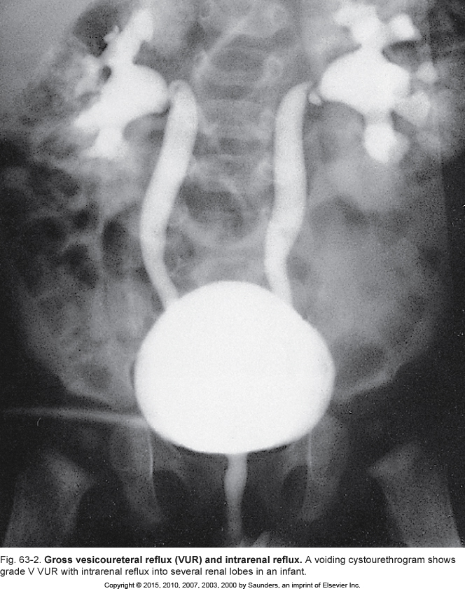

Slide 30
KAYNAKLAR
Comprehensive Clinical Nephrology, 2015
Goldman’s Cecil Medicine, 2015
The Kidney Brenner and Rector’s, 2016
www.uptodate.com

